Slide 1
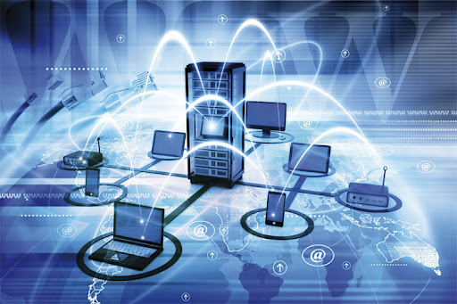
Soluções integradas com IoT
Prof. Massaki
Protocolos_e_Redes_LoraWAN_MQTT_Zigbee

Slide 2

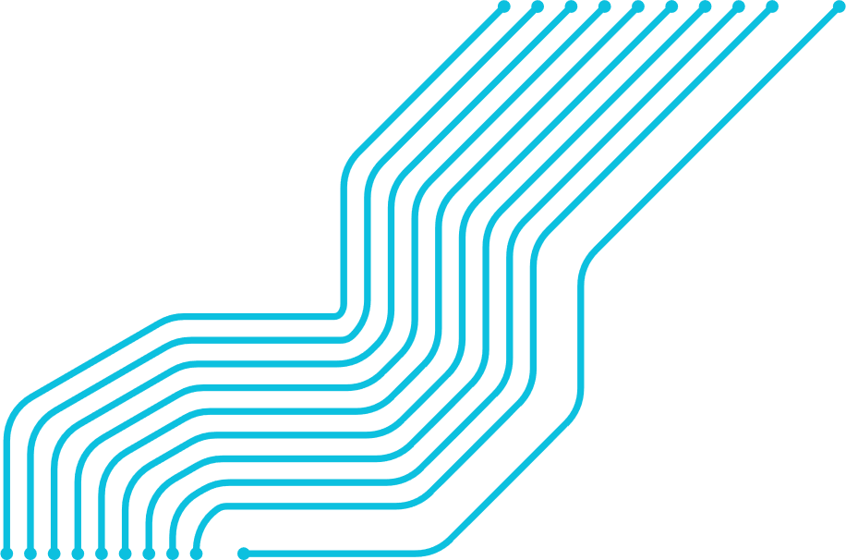
LORAWAN

Slide 3
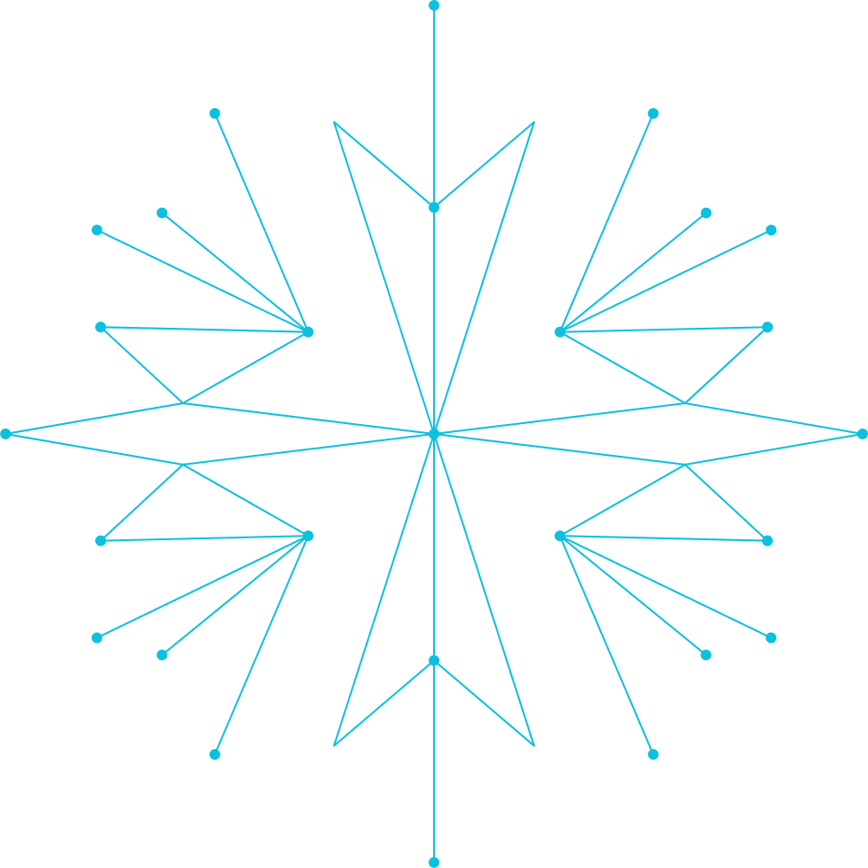
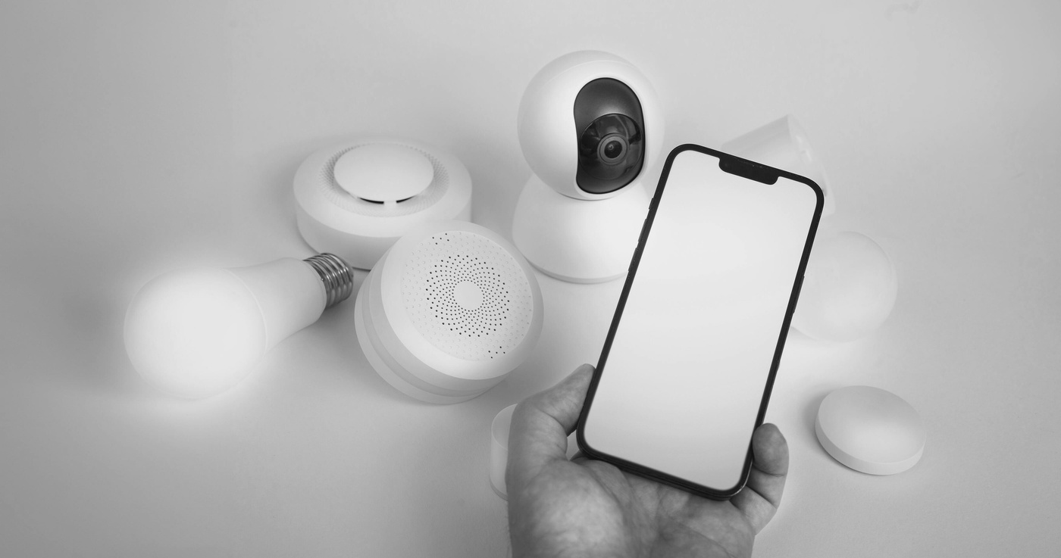
O QUE É?
Tecnologia de comunicação sem fio de longo alcance e baixo consumo de energia.
Conecta dispositivos de baixa potência à internet.

Slide 4

COMO FUNCIONA?
Opera por meio da tecnologia LoRa (Long Range).
Permite troca de dados a longas distâncias com baixo consumo de bateria.

Slide 5
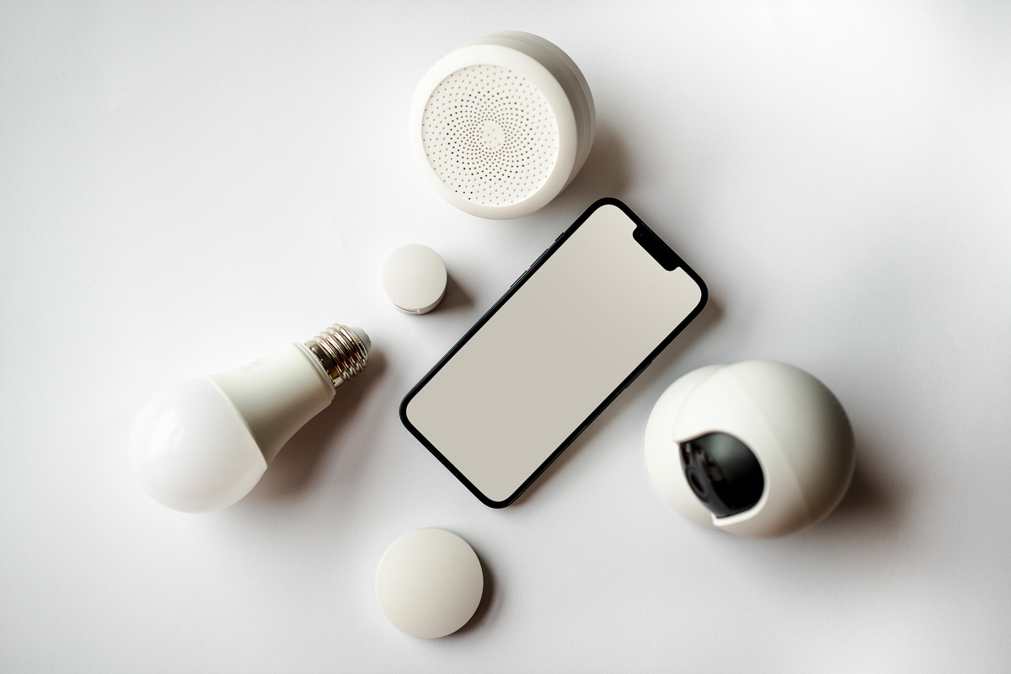
PRINCIPAIS APLICAÇÕES
Monitoramento ambiental (qualidade do ar, nível de rios, previsão de desastres).
Rastreamento de ativos (logística, localização de equipamentos e veículos).
Agricultura de precisão (monitoramento do solo, irrigação inteligente).
Cidades inteligentes (iluminação pública, estacionamento, coleta de lixo).

Slide 6
SOBRE O FUNCIONAMENTO DA TECNOLOGIA
Comunicação Bidirecional
Permite envio e recebimento de dados entre dispositivos e gateways.
Arquitetura em Camadas
O LoRaWAN adiciona um protocolo de camada de rede para gerenciar a comunicação.
Os gateways conectam-se aos servidores da rede via IP.
Principais Recursos
Taxas de dados adaptativas
Endereçamento de dispositivos
Segurança .
Roaming

Slide 7
VANTAGENS E DESVANTAGENS
Vantagens
Longo alcance (conexão em áreas extensas, até dezenas de quilômetros).
Baixo consumo de energia (dispositivos podem operar por anos com uma única bateria).
Alta capacidade de conexão (suporta milhares de dispositivos na mesma rede).
Custo efetivo (infraestrutura mais barata em comparação com redes móveis).
Segurança (criptografia ponta a ponta protege os dados transmitidos).

Slide 8
VANTAGENS E DESVANTAGENS
Desafios
Baixa taxa de transferência de dados (não adequado para aplicações que exigem alta velocidade).
Dependência de gateways (necessário infraestrutura para retransmissão dos dados).
Restrições de largura de banda (limitações podem afetar o desempenho da rede).

Slide 9
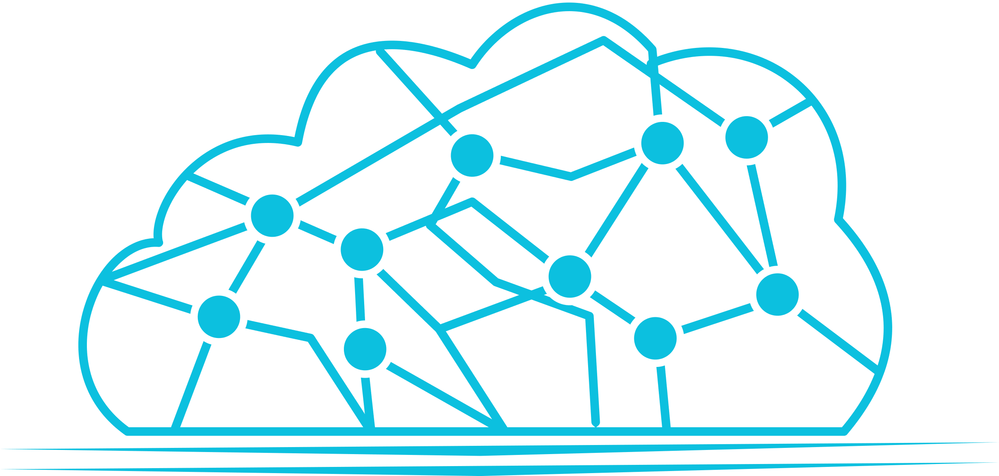
SEGURANÇA NO LORAWAN
Camada de Segurança
A UFSM identificou um risco na utilização de servidores públicos na rede LoRa e implementou uma camada adicional de segurança com o algoritmo de criptografia LEA-128. Esse algoritmo foi escolhido por sua eficiência em IoT, com baixo consumo de memória e execução mais rápida que o AES-128. O tempo de execução do LEA-128 foi cerca de 30% mais rápido que o AES-128.
Criptografia
A criptografia end-to-end mantém a integridade e confidencialidade dos dados transmitidos.
O LoRaWAN usa criptografia simétrica, que requer o compartilhamento seguro de chaves.
O LoRaWAN usa AES-128

Slide 10
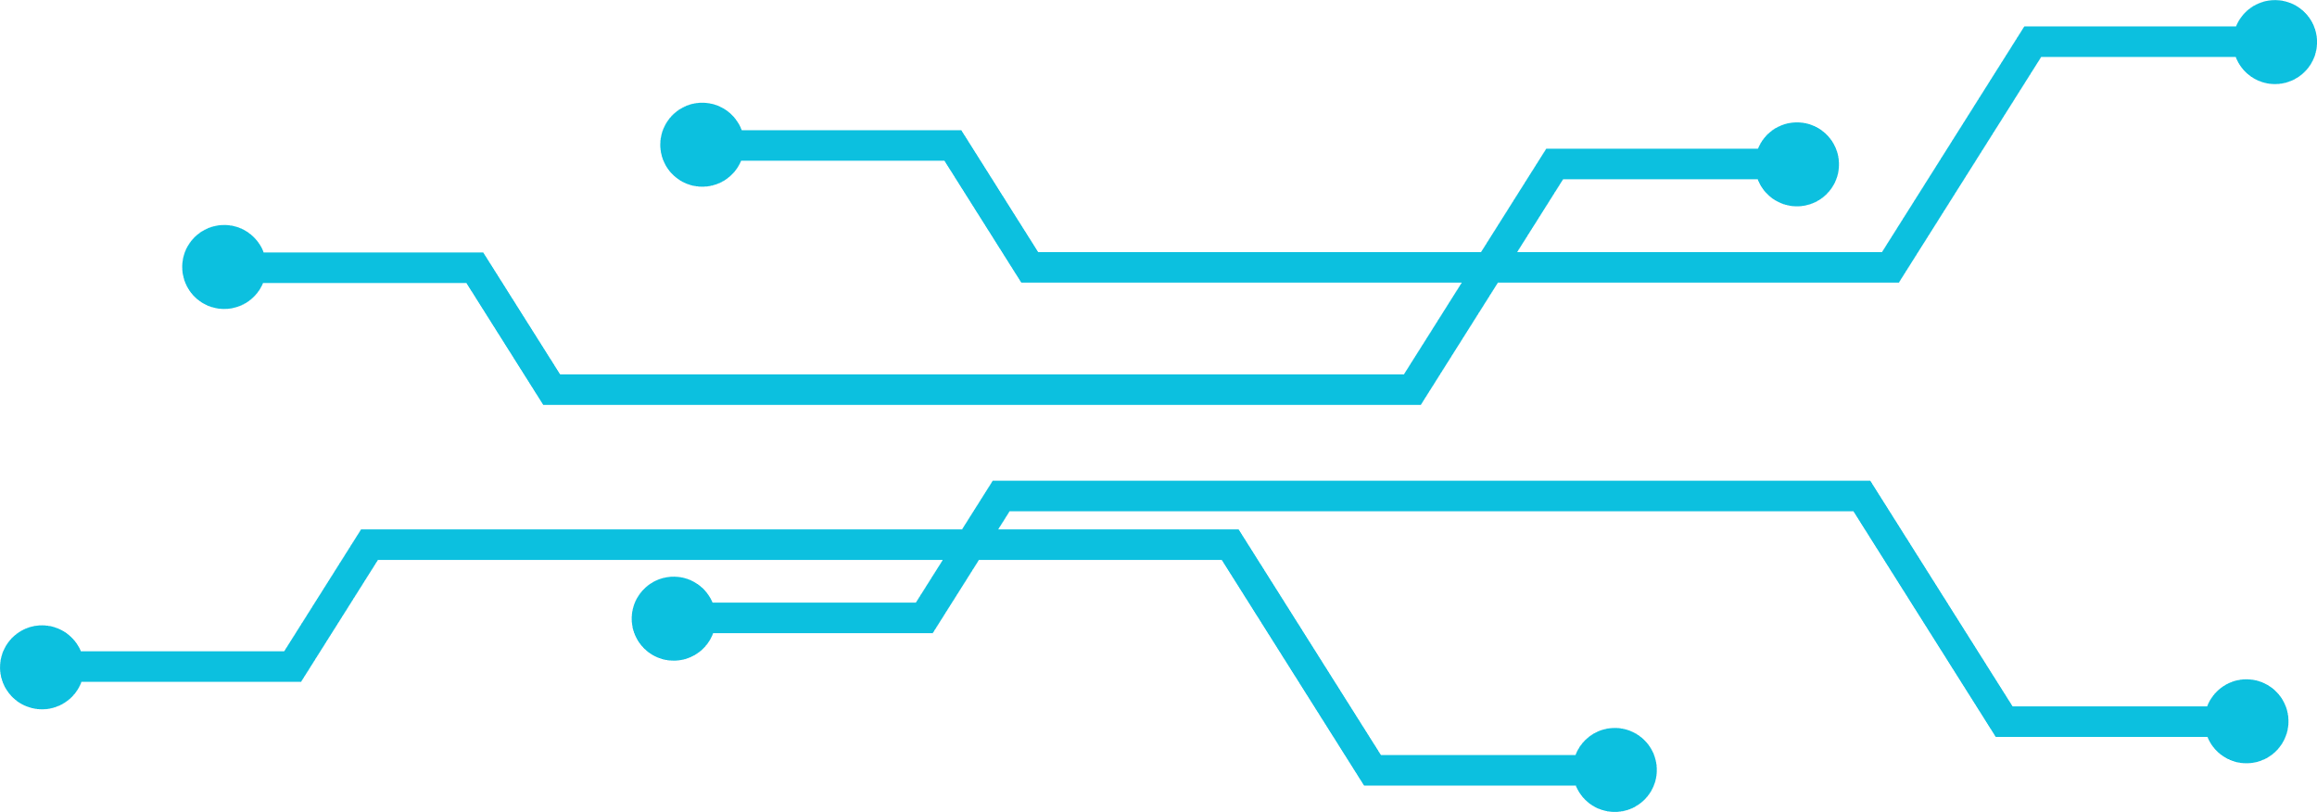

COMPARAÇÃO ENTRE LORAWAN E OUTRAS TECNOLOGIAS IOT
LORAWAN
NB-IOT
LoRaWAN aproveita gateways para fornecer cobertura de longo alcance tornando-o adequado para áreas rurais/remotas
NB-IoT opera dentro de uma arquitetura de rede celular com 2-3 raio de km por estação celular.
NB-IoT, sendo uma tecnologia celular, oferece menor latência por frequentemente “efetuando check-in” com a rede.
LoRaWAN prioriza vida útil prolongada da bateria para dispositivos IoT, mas isso tem o custo de alta latência.
LoRaWAN, operando em espectro ISM não licenciado, oferece custos mais baixos de implantação e de dispositivos.
NB-IoT, em bandas celulares licenciadas, exige altas taxas de licença das operadoras para eficiência do espectro.

Slide 11
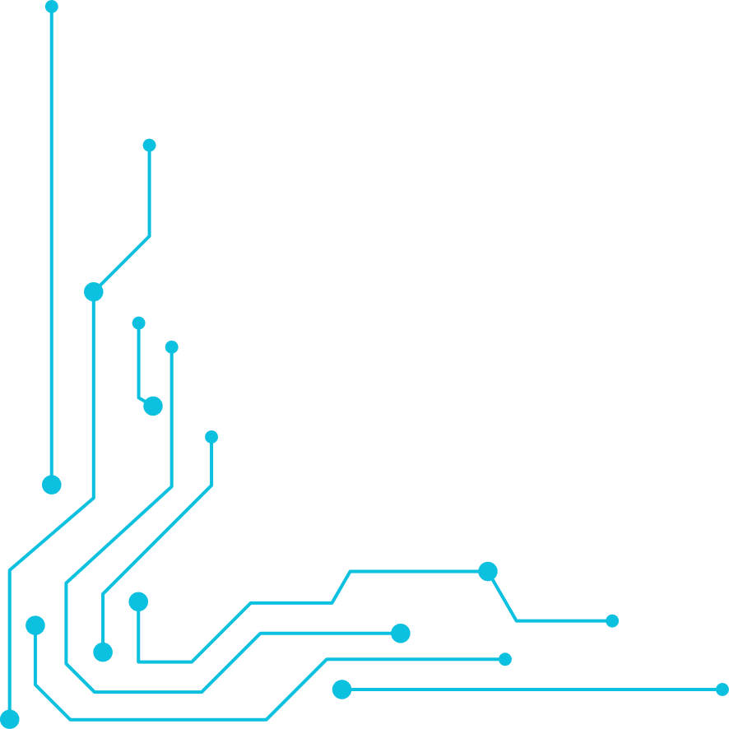

FUTURO
A adoção do LoRaWAN no Brasil tem crescido rapidamente, impulsionada pela demanda por soluções de cidades inteligentes em transporte, energia e gestão de resíduos. Sua tecnologia é ideal para a diversidade geográfica do país, conectando dispositivos remotos com longo alcance e baixo consumo de energia. Espera-se que sua adoção continue a crescer, à medida que mais empresas reconheçam seu potencial para soluções inovadoras de IoT.

Slide 12
PROTOCOLO
MQTT
Message Queuing Telemetry Transport

Slide 13
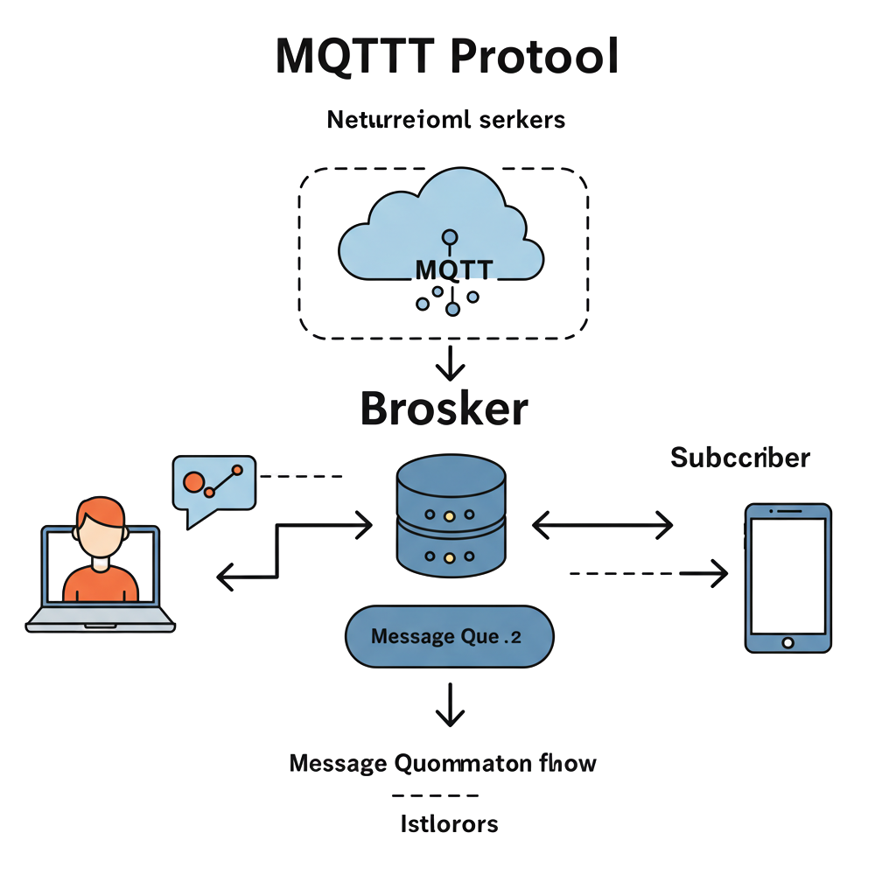


O que é o MQTT?
É um protocolo de comunicação leve e eficiente, amplamente utilizado em IoT (Internet of Things). Ele funciona sobre TCP/IP e segue o modelo publicador/assinante.
Broker
Cliente
Cliente
1990
Topicos

Slide 14









Níveis de Qualidade de Serviço
QoS (Quality of Service)
QoS 0 – No maximo uma vez
QoS 1 – Ao menos uma vez
QoS 2 – Exatamente uma vez
Entrega sem garantia, realizando o envio independente das circunstâncias
Como funciona?
Mensagem confirmada pelo receptor, mas pode ser duplicada.
Como funciona?
Entrega garantida uma única vez, mas mais lenta.
Como funciona?

Slide 15


Segurança no MQTT
Por padrão, o MQTT foi projetado para ser leve e eficiente, mas isso não significa que ele não tenha segurança embutida
Autenticação no MQTT
Exigir um usuário e senha na conexão
Criptografia no MQTT
Criptografar os dados enviados entre clientes e o broker
Controle de Acesso a Tópicos
Acesso irrestrito a todos os tópicos MQTT.
Habilitar Autenticação
Controlar Acesso a Tópicos
Usar TLS/SSL
Monitorar Conexões

Slide 16
Vantagens
Vantagens
01
O MQTT usa um formato de mensagem compacto, o que reduz a quantidade de dados transmitidos, sendo ideal para redes de baixa largura de banda.
opa
Baixo consumo de banda
01
02
Como é eficiente em comunicação e suporta modos de conexão persistente, ele consome menos energia, o que é essencial para dispositivos IoT alimentados por bateria.
opa
Baixo consumo de energia
02
03
opa
O MQTT tem três níveis de QoS que garantem diferentes níveis de confiabilidade na entrega de mensagens.
Comunicação fácil e eficiente
03
04
opa
Como usa um modelo publish/subscribe, permite comunicação entre milhares de dispositivos sem conexões diretas, tornando-o escalável.
Fácil de escalar
04

Slide 17
Desvantagens
Desvantagens
Segurança muito fraca
O MQTT não possui criptografia embutida, então a segurança depende de implementações externas como TLS/SSL.
01
Falta de confiabilidade
Todo o tráfego passa pelo broker MQTT, o que pode se tornar um ponto único de falha se não houver redundância.
02
Dependência do broker
Como foi projetado para comunicação leve, não é eficiente para transferências grandes, como imagens e vídeos.
03
Falta da P2P de forma nativa
Apesar do modelo publish/subscribe, ainda há desafios na garantia de entrega quando dispositivos estão offline por longos períodos.
04

Slide 18








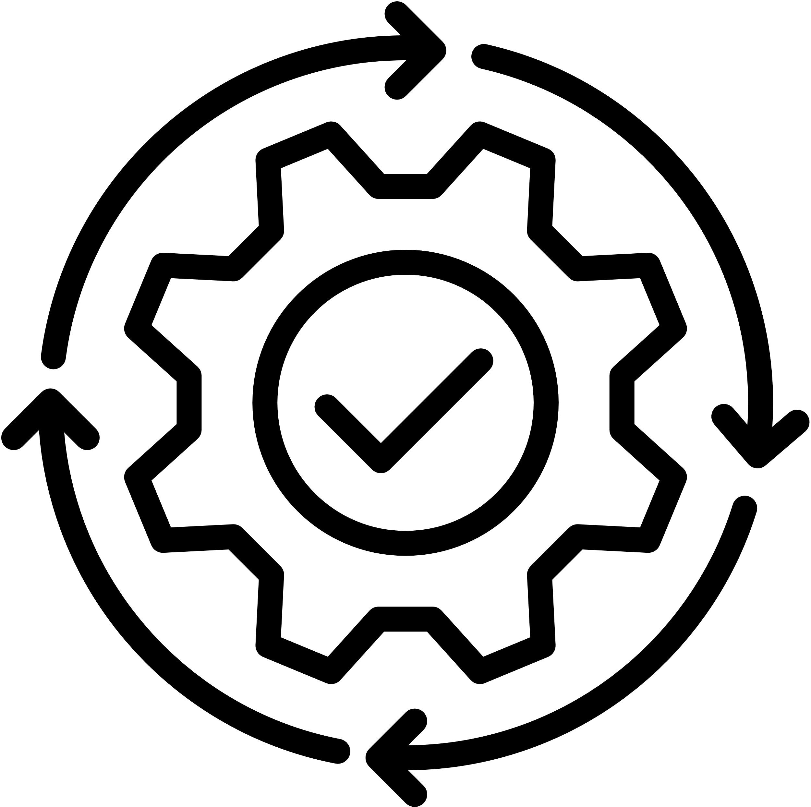





Casos de Uso do MQTT
Onde ele é aplicado?
O MQTT é amplamente utilizado em IoT e sistemas distribuídos por ser um protocolo leve, eficiente e confiável. Ele pode ser aplicado em diversos cenários, como:
Casa Inteligente
Indústria 4.0
Veículos Conectados
Cidades Inteligentes
Saúde
Automação residencial
Monitoramento da industria
Telemetria de veículos
Gestão geral da cidade
Monitoramento remoto

Slide 19
Observações:
O protocolo MQTT é um protocolo eficiente e utilizado principalmente para comunicação em ambientes de IoT, oferecendo diversas vantagens para dispositivos com recursos limitados, mas necessitando atenção especial às questões de segurança e confiabilidade conforme uso e desenvolvimento da aplicação.

Slide 20



ZIGBEE
Protocolo de Comunicação

Slide 21
01.
02.
Zigbee é um protocolo sem fio muito usado em dispositivos de casa inteligente.
É um protocolo que transmite pequenos pacotes de dados consumindo baixa energia.
O QUE É O ZIGBEE?
03.
Os dispositivos podem se comunicar uns com os outros, mesmo que não estejam conectados.
Notes:
Zigbee é um protocolo sem fio muito usado em dispositivos de casa inteligente, principalmente pela facilidade de transmitir pequenos pacotes de dados com baixo consumo de energia. Dessa forma, os dispositivos podem ser usados por meses sem a necessidade de recarregar ou trocar a bateria.
A tecnologia cria uma rede exclusiva dentro de casa para os dispositivos inteligentes, permitindo controlar inúmeros aparelhos para automação residencial por meio do celular.
Para facilitar o entendimento, o Zigbee é como se fosse uma rede Wi-Fi, até porque ele opera no mesmo tipo de frequência. A diferença é que o Zigbee fica sendo uma rede exclusiva para os dispositivos de automação residencial.
Assim, ele evita conflitos e “desafoga” a rede Wi-Fi de ser usada para vários equipamentos, uma vez que, quando isso ocorre, pode contribuir para que ocorra lentidão na comunicação dos dispositivos.

Slide 22


COMO FUNCIONA?
O Zigbee é semelhante a uma rede Wi-Fi, mas se destaca por ser uma rede dedicada exclusivamente à automação residencial.
Dessa forma, o Zigbee reduz conflitos e libera a rede Wi-Fi do uso de múltiplos dispositivos, evitando sobrecarga e possíveis lentidões na comunicação.

Slide 23




Instale um hub de automação para centralizar e gerenciar múltiplos dispositivos Zigbee em sua residência.
Conecte apenas o hub ao roteador de internet. Os demais dispositivos se comunicam diretamente com o hub, evitando sobrecarga no roteador.
PASSO A PASSO
Você pode, por exemplo, automatizar a fechadura inteligente da porta de entrada para que ela se abra no horário em que você costuma sair de casa.
Dessa forma, você pode gerenciar todos os equipamentos pelo celular, garantindo mais praticidade e mobilidade.

Slide 24
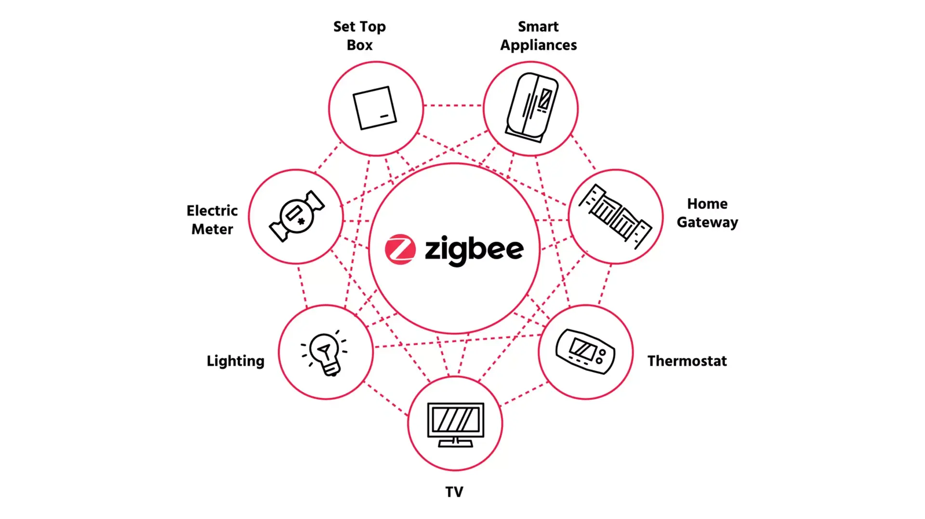
EXEMPLO

Slide 25







APLICAÇÕES
INDUSTRIAL
AGRICULTURA
RESIDENCIAL
SAÚDE

Slide 26




COMPARAÇÃO
ZIGBEE
WI-FI
BLUETOOTH
Consumo de energia: Muito Baixo
Alcance: Médio
Velocidade: Baixa
Consumo de energia: Baixo
Alcance: Curto
Velocidade: Média
Consumo de energia: Alto
Alcance: Alto
Velocidade: Alta
Iot, Automação
Internet, Streamming
Áudio, Gadgets

Slide 27


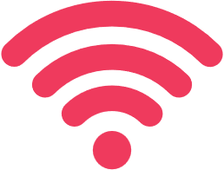

VANTAGENS
Baixo consumo de energia
Fácil instalação
Libera a rede Wi-Fi
Custo-benefício

